Slide 1

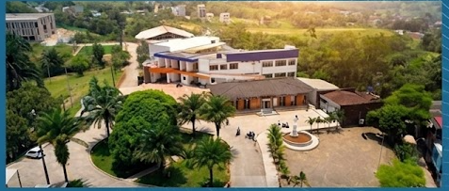

Informe de Peticiones, Quejas, Reclamos,
Sugerencias y Denuncias
(PQRSD)
Enero/2025

Slide 2

Informe de Peticiones, Quejas, Reclamos,
Sugerencias y Denuncias
(PQRSD)
Enero/2025

Slide 3

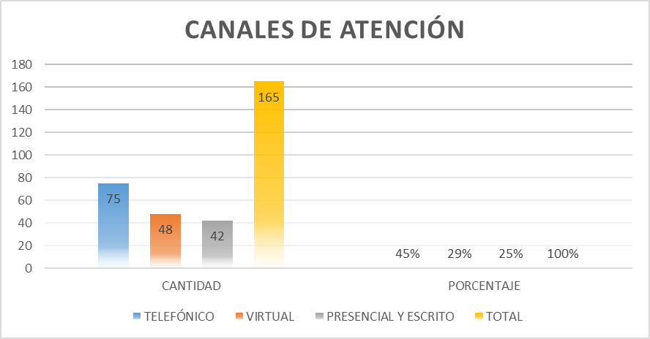
El presente documento corresponde al Informe de Peticiones, Quejas, Reclamos, Sugerencias y Denuncias (PQRSD) recibidas y atendidas por la Oficina de atención al usuario de la Institución Universitaria del Putumayo. Correspondiente al mes de enero de 2025.
De acuerdo con los datos arrojados por los canales de atención, durante en el mes de Enero, se recibieron (165) PQRSD, garantizando el registro del 100% y teniendo en cuenta lo reportado les fue asignado su trámite, no se negó el acceso a ninguna de ellas.
PQRS
Recibidas por canal de atención
Se refleja la diversidad de medios empleados para asegurar que las solicitudes de los usuarios sean gestionadas de forma eficiente y accesible.

Slide 4
GESTIÓN: CANALES DE ATENCIÓN TELEFONÍA CELULAR
Desglose de Llamadas, se presenta la distribución detallada según el tipo de interacción: Llamadas Recibidas y Contestadas: Representan la mayor parte de la operación con 45 llamadas, equivalentes al 60% del total.
Llamadas Realizadas: Se efectuaron 23 llamadas, lo que corresponde al 31% de la actividad. Llamadas Perdidas: Se registraron 7 llamadas no atendidas, representando un margen del 9%.
La oficina mantiene una operatividad efectiva con un 91% de llamadas gestionadas (entre recibidas y realizadas), demostrando una sólida capacidad de respuesta institucional.
CANALES DE ATENCIÓN | CANTIDAD | PORCENTAJE
LLAMADAS RECIBIDAS Y CONTESTADAS | 45 | 60%
LLAMADAS REALIZADAS | 23 | 31%
LLAMADAS PERDIDAS | 7 | 9%
TOTAL DE LLAMADAS | 75 | 100%

Slide 5
GESTIÓN DE CORREOS ELECTRÓNICOS
El análisis del flujo de información a través de medios digitales registra un total del 100% de interacciones, distribuidas de la siguiente manera:
Correos Recibidos: Se contabilizaron 47 PQRSD recibidas mediante el correo atencionalusuario@itp.edu.co, lo cual representa el 97% de la actividad total en este canal y el 3% corresponde a 1 PQRSD registrada mediante el correo notificacionesjudiciales@itp.edu.co Notificación Admisión tendiente a una Admisión Tutela.
Conclusión de la Gestión Digita. La estadística refleja una participación activa en la recepción de solicitudes y trámites, manteniendo un equilibrio operativo donde el 100% de la interacción digital se divide principalmente en la atención de mensajes entrantes.
CANALES DE ATENCIÓN | CANTIDAD | PORCENTAJE
atencionalusuario@itp.edu.co | 47 | 97%
notificacionesjudiciales@itp.edu.co | 1 | 3%
TOTAL VIRTUAL | 48 | 100%

Slide 6
PQRSD RECIBIDAS POR MODALIDAD DE PETICIÓN

Slide 7
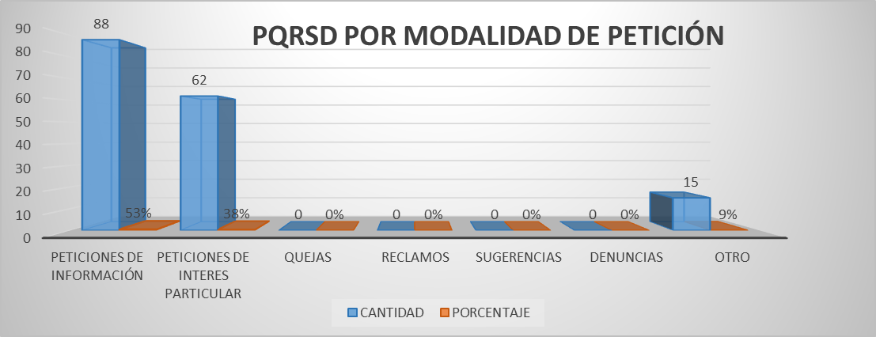
La gestión se caracteriza por una alta demanda de peticiones de información (más de la mitad de los casos) con 88 solicitudes correspondiente al 53% y muestra un ritmo de resolución favorable, habiendo gestionado y cerrado casi dos terceras partes (63%) de las solicitudes recibidas en el mes de enero de 2025.

Slide 8
P Q R S D- ASIGNADAS A DEPENDENCIAS Y GRUPOS INTERNOS DE TRABAJO
Análisis general:
📌 Total de solicitudes recibidas: 165
📌 Total de solicitudes atendidas: 148
📌 Total de solicitudes sin atender: 17
📌 Porcentaje de atención global: 90% (eficiencia alta, pero con oportunidad de mejora).

Slide 9
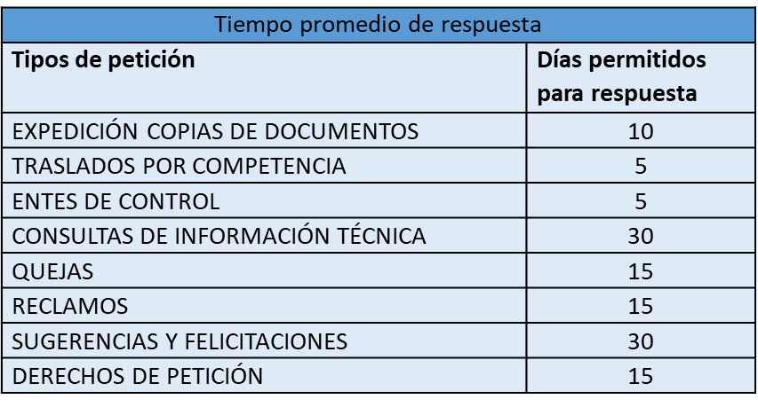
GESTIÓN DE TRASLADOS Y ACCESO A LA INFORMACIÓN
Garantizar procesos de traslado ágiles y una gestión de PQRSD transparente es nuestra prioridad para asegurar el bienestar de la comunidad de la Institución Universitaria del Putumayo. Al facilitar cambios de sede y programa, apoyamos directamente el crecimiento de nuestros estudiantes y docentes. Paralelamente, promovemos una comunicación abierta y clara que fortalece la confianza en nuestra institución. En la UNIPUTUMAYO, seguimos transformando la gestión administrativa en una herramienta de servicio humano y calidad educativa

Slide 10
RECOMENDACIONES
Digitalización y Acceso a la Información: Para optimizar el acceso a la información, se recomienda habilitar una ventanilla única virtual específica para trámites de traslados. Esto reduciría la carga física en las dependencias y permitiría a los estudiantes y docentes hacer seguimiento en tiempo real de su solicitud.
Implementación de Alertas Tempranas Establecer un sistema de semáforo de cumplimiento para las PQRSD. Esto permitirá que, cuando un requerimiento esté cerca de vencer su plazo legal o institucional, la oficina responsable reciba una notificación automática, evitando que las solicitudes pasen a la columna de "Sin Atender".

